Slide 1
ФИНАНСОВАЯ ГИГИЕНА
Ассоциация Российских Банков

Slide 2
Ассоциация российских банков Комитет по повышению уровня финансовой грамотности
СТАТИСТИКА
2020
2021
2022
2023
2024
2023
18,0
карты
счета
СБП
15,8
14,2
7,1
13,6
4,6
3,3
9,8

Slide 3
2023
СТАТИСТИКА
15,8
2020
2021
2022
2023
2024
карты
счета
СБП
18,0
7,1
4,6
14,2
3,3
13,6
9,8

Slide 4
СТАТИСТИКА
7,9 млрд
7,9 млрд
КРИМИНАЛЬНАЯ ИНЖЕНЕРИЯ
15,8

Slide 5
СТАТИСТИКА
7,9 млрд
7,9 млрд
КРИМИНАЛЬНАЯ ИНЖЕНЕРИЯ
ВЦИОМ:
67% опрошенных разговаривали с мошенниками
17% получали СМС подозрительного содержания
SuperJob:
18% опрошенных звонили ежедневно
11% теряли деньги из-за действий мошенников
8% теряли деньги несколько раз
84% - 91% ОПРОШЕННЫХ НЕ ПОДДАЮТСЯ НА СХЕМЫ
15,8

Slide 6
ЗВОНКИ
7,9 млрд
Добрый День, с вами говорит служба безопасности вашего банка. Мы зафиксировали перевод средств…
Здравствуйте, вас беспокоит старший следователь по…
Вам повестка в суд по поводу переводов в пользу экстремистской организации, которые вы совершили…
Вам необходимо срочно продлить действие договора не предоставление услуг связи, для чего необходимо…
Всем пользователям нашего магазина мы бесплатно дарим антивирус, ссылка на установку которого…
В соответствие Постановлению Правительства от пятого десятого вам открыт социальный счет в нашем банке с зачислением на него социальной помощи по федеральному закону от … в сумме триста тысяч рублей, для получения которой вам нужно перейти по ссылке…
Мама, это я! Я совершил преступление…
КРИМИНАЛЬНАЯ ИНЖЕНЕРИЯ

Slide 7
ТРИ ГРУППЫ
10%-15%
ЖЕРТВЫ
7,9 МЛРД ПОХИЩЕННЫХ СРЕДСТВ
582 ТЫСЯЧИ ОПЕРАЦИЙ
ПОТЕНЦИАЛЬНЫЕ ЖЕРТВЫ
ПРОЩУПЫВАНИЕ ПОЧВЫ
«СЛИВ» ПДн
СБОР ИНФОРМАЦИИ
СТОЙКИЕ
УСИЛЕНИЕ АЛГОРИТМА

Slide 8
А ПОЧЕМУ ЛЮДИ ВЕРЯТ МОШЕННИКАМ?
СОЦИАЛЬНЫЙ ПАТТЕРН – ШАБЛОН ПОВЕДЕНИЯ
ЧТО ДУМАЕТ МАМА, ЕСЛИ ВЫ НЕ ОТВЕЧАЕТЕ НА ЗВОНОК?
10%-15%
ЖЕРТВЫ
7,9 МЛРД ПОХИЩЕННЫХ СРЕДСТВ
582 ТЫСЯЧИ ОПЕРАЦИЙ
У ВАС РАЗРЯДИЛСЯ ТЕЛЕФОН
СТОЙКИЕ
УСИЛЕНИЕ АЛГОРИТМА
ВЫ УМИРАЕТЕ
ВЫ УЖЕ УМЕРЛИ
ПОТЕНЦИАЛЬНЫЕ ЖЕРТВЫ
ПРОЩУПЫВАНИЕ ПОЧВЫ
«СЛИВ» ПДн
СБОР ИНФОРМАЦИИ

Slide 9
А ПОЧЕМУ ЛЮДИ ВЕРЯТ МОШЕННИКАМ?
СОЦИАЛЬНЫЙ ПАТТЕРН – ШАБЛОН ПОВЕДЕНИЯ
У ВАС РАЗРЯДИЛСЯ ТЕЛЕФОН
ОТКУДА МЫ ЗНАЕМ МАТЕРНЫЕ СЛОВА?
ЧТО ДУМАЕТ МАМА, ЕСЛИ ВЫ НЕ ОТВЕЧАЕТЕ НА ЗВОНОК?
ПРОЧЕЛ НА ЗАБОРЕ
ОБЩАЮСЬ С ДРУЗЬЯМИ
ВЫ УМИРАЕТЕ
КОГДА ЗА РУЛЕМ МОЙ ОТЕЦ
ВЫ УЖЕ УМЕРЛИ

Slide 10
А ПОЧЕМУ ЛЮДИ ВЕРЯТ МОШЕННИКАМ?
СОЦИАЛЬНЫЙ ПАТТЕРН – ШАБЛОН ПОВЕДЕНИЯ
У ВАС РАЗРЯДИЛСЯ ТЕЛЕФОН
ПРИЧИНА ОБНОВЛЕНИЯ ПРИЛОЖЕНИЙ
ЧТО ДУМАЕТ МАМА, ЕСЛИ ВЫ НЕ ОТВЕЧАЕТЕ НА ЗВОНОК?
ХОЧУ НОВУЮ УЛУЧШЕННУЮ ВЕРСИЮ ПРИЛОЖЕНИЯ
БЕСИТ КРАСНЫЙ ЗНАЧОК ОПОВЕЩЕНИЯ
ВЫ УМИРАЕТЕ
ВЫ УЖЕ УМЕРЛИ

Slide 11
НУ МЫ ЖЕ УЧИМ ЛЮДЕЙ ФИНАНСОВОЙ ГРАМОТНОСТИ?

Slide 12
ЕСЛИ ВАМ ПОЗВОНИЛИ и речь идет о ВАШИХ ДЕНЬГАХ, ПЕРСОНАЛЬНЫХ ДАННЫХ, СЧЕТАХ или КАРТАХ и ИЗВЕСТИЕ ЯВНО НЕГАТИВНОЕ – ПРЕКРАТИТЕ РАЗГОВОР И СВЯЖИТЕСЬ ПО ОФИЦИАЛЬНОМУ КАНАЛУ С ТОЙ ОРГАНИЗАЦИЕЙ, ОТ ИМЕНИ КОТОРОЙ ЗВОНИЛИ

Slide 13
ДИАЛОГ
ЗАЁМ
(_|_)!?!
ВКЛАД
КРЕДИТ
АКЦИЯ
“^^~&?
#&^//&?
$~&$!~!

Slide 14
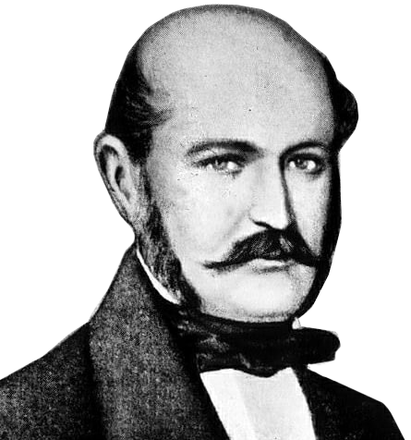
СТАТИСТИКА
ПРОФИЛАКТИКА
СТАТИСТИКА БАНКА РОССИИ
15,8 млрд
14,2 млрд
РОСТ ОБЪЕМА
1 165 тыс
УВЕЛИЧЕНИЕ КОЛИЧЕСТВА
876 тыс
2022
Зиммельвейс
2023

Slide 15
МЕДЛЕННО НО ВЕРНО НАМ СВЕТИТ ГИГИЕНА
ОБЩАЯ ГИГИЕНА
ПСИХИЧЕСКАЯ
ИНФОРМАЦИОННАЯ
ФИНАНСОВАЯ
ЗОЖ
СОЦЗАЩИТА
ОБЩЕНИЕ
ПОДДЕРЖКА
ИНФОРМИРОВАНИЕ
ПДн
ПАРОЛИ
КОДЫ
ДОСТУП
АНТИВИРУС
ОСТОРОЖНОСТЬ
ПЛАНИРОВАНИЕ
АНАЛИЗ
РИСКИ
УВЕРЕННОСТЬ
ЗАЩИЩЕННОСТЬ
РАССУДИТЕЛЬНОСТЬ

Slide 16
УРОВНИ
- = ОБЕСПЕЧЕНИЕ = -
БЭК-ОФИС
БЭК-ОФИС
БЭК-ОФИС
- = ОРГАНИЗАЦИЯ = -
МИДЛ-ОФИС
МИДЛ-ОФИС
МИДЛ-ОФИС
МИДЛ-ОФИС
- = ИСПОЛНИТЕЛИ = -
ФРОНТ-ОФИС
ФРОНТ-ОФИС
ФРОНТ-ОФИС
ФРОНТ-ОФИС
ФРОНТ-ОФИС
ГРАЖДАНИН
ГРАЖДАНИН
ГРАЖДАНИН
ГРАЖДАНИН
ГРАЖДАНИН
ГРАЖДАНИН
ГРАЖДАНИН
ГРАЖДАНИН
ГРАЖДАНИН

Slide 17
АТАКА
- = ОБЕСПЕЧЕНИЕ = -
БЭК-ОФИС
БЭК-ОФИС
БЭК-ОФИС
- = ОРГАНИЗАЦИЯ = -
МИДЛ-ОФИС
МИДЛ-ОФИС
МИДЛ-ОФИС
МИДЛ-ОФИС
- = ИСПОЛНИТЕЛИ = -
ФРОНТ-ОФИС
ФРОНТ-ОФИС
ФРОНТ-ОФИС
ФРОНТ-ОФИС
ФРОНТ-ОФИС
ГРАЖДАНИН
ГРАЖДАНИН
ГРАЖДАНИН
ГРАЖДАНИН
ГРАЖДАНИН
ГРАЖДАНИН
ГРАЖДАНИН
ГРАЖДАНИН
ГРАЖДАНИН

Slide 18
СХЕМА АТАКИ
БАБУШКА
- = ИСПОЛНИТЕЛИ = -
ФРОНТ-ОФИС
ФРОНТ-ОФИС
ФРОНТ-ОФИС
ФРОНТ-ОФИС
ФРОНТ-ОФИС
ГРАЖДАНИН

Slide 19
СХЕМА АТАКИ
ПСИХИЧЕСКАЯ
ИНФОРМАЦИОННАЯ
ФИНАНСОВАЯ
БАБУШКА
ТЫ
БАБУШКА
ДЕДУШКА
ПАПА
МАМА
ТЫ
ЗВОНОК
ЗВОНОК
ЗВОНОК
ЗВОНОК
ЗВОНОК
ЗВОНОК
«НАПУГАТЬ»
«НАПУГАТЬ»
«НАПУГАТЬ»
«НАПУГАТЬ»
«НАПУГАТЬ»
«НАПУГАТЬ»
«СПАСТИ»
«СПАСТИ»
«СПАСТИ»
«СПАСТИ»
«СПАСТИ»
«СПАСТИ»
ПЕРЕВОД СРЕДСТВ
ПЕРЕВОД СРЕДСТВ
ПЕРЕВОД СРЕДСТВ
ПЕРЕВОД СРЕДСТВ
ПЕРЕВОД СРЕДСТВ
ПЕРЕВОД СРЕДСТВ
УЩЕРБ

Slide 20
ПРОТИВОСТОЯНИЕ - ЗВОНОК
ТЫ
БЛОКИРОВАНИЕ ПОДОЗРИТЕЛЬНЫХ НОМЕРОВ
ЗВОНОК
ПРЕРВАТЬ РАЗГОВОР
«НАПУГАТЬ»
«СПАСТИ»
ПЕРЕВОД СРЕДСТВ
УЩЕРБ

Slide 21
ПРОТИВОСТОЯНИЕ - ИСПУГ
ТЫ
ЗВОНОК
ОБРАТИТЬСЯ ЗА ПОМОЩЬЮ
«НАПУГАТЬ»
СОХРАНЯТЬ СПОКОЙСТВИЕ
«СПАСТИ»
ПЕРЕВОД СРЕДСТВ
УЩЕРБ

Slide 22
ПРОТИВОСТОЯНИЕ - СПАСЕНИЕ
ТЫ
ЗВОНОК
«НАПУГАТЬ»
ВЗЯТЬ ПАУЗУ
«СПАСТИ»
ОЦЕНИТЬ «СПАСЕНИЕ»
ПЕРЕВОД СРЕДСТВ
УЩЕРБ

Slide 23
ПРОТИВОСТОЯНИЕ – ОПЕРАЦИЯ
ТЫ
ЗВОНОК
«НАПУГАТЬ»
«СПАСТИ»
БЛОКИРОВКА ОПЕРАЦИЙ
ПЕРЕВОД СРЕДСТВ
СОВЕТ СПЕЦИАЛИСТА
УЩЕРБ

Slide 24
ПРЕТЕКСТИНГ
а
б
у1
ф1
ф2
ТЫ
ж
ё
е2
в
т1
у2
у3
с2
ЗВОНОК
«НАПУГАТЬ»
з
е1
д
г
с1
р1
п1
р2
«СПАСТИ»
ПЕРЕВОД СРЕДСТВ
и
й
к
л
м
н
о
п2
УЩЕРБ

Slide 25
ПРЕТЕКСТИНГ
«НАПУГАТЬ»
«СПАСТИ»
ПОМНИТЕ! АЛГОРИТМ МОЖНО СЛОМАТЬ В ЛЮБОМ МЕСТЕ!
В ЛЮБОМ МЕСТЕ РАЗГОВОРА МОЖНО СДЕЛАТЬ ПАУЗУ!
В ЛЮБОМ МЕСТЕ ОБЩЕНИЯ МОЖНО ПРЕКРАТИТЬ РАЗГОВОР!
ТОЛЬКО ТАК МОЖНО ОСТАНОВИТЬ ПОТЕРЮ СРЕДСТВ!

Slide 26
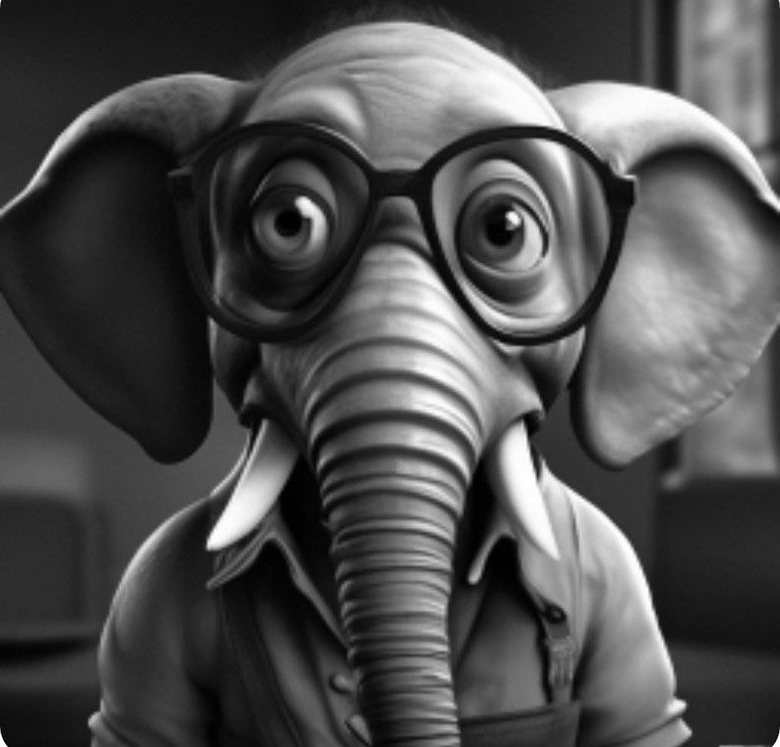
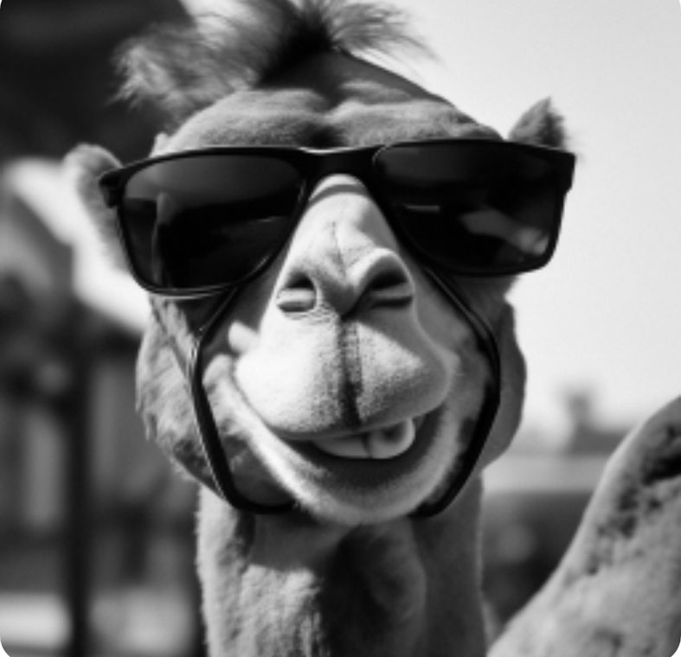
У МЕНЯ ЗАЗВОНИЛ ТЕЛЕФОН
1.
КТО ГОВОРИТ?
ВЫЯСНЯЕМ, КТО ЗВОНИТ
2.
ОТКУДА?
ВЫЯСНЯЕМ, ИЗ КАКОЙ ОРГАНИЗАЦИИ ЗВОНОК
3.
ЧТО ВАМ НАДО?
ВЫЯСНЯЕМ, ПО КАКОМУ ПОВОДУ ЗВОНОК
4.
ПРЕКРАЩАЕМ РАЗГОВОР. СООБЩАЕМ О ЗВОНКЕ
ЭТИХ ТРЕХ ВОПРОСОВ ДОСТАТОЧНО

Slide 27
Ассоциация Российских Банков
Комитет по повышению финансовой грамотности
Сёмов Максим
semov@msk.atb.su
- 8 903 769 26 97 -

